Slide 1
Hoy es martes el primer de septiembre de dos mil quince.
White Board
El calentamiento: Translate to Spanish-
I like basketball and tenis.
I don’t like to go shopping.
She likes to watch movies and read.
You don’t like economics.
Pregunta influyente: Would you tell me about yourself?
Objectivo: The Student will practice likes and dislikes.
Actividades: Portfolio Interviews, power point.
Tarea: .
SPI’s: 1.1 C, D, F; 1.3 A

Slide 2
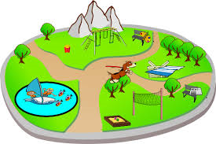
El parque

Slide 3
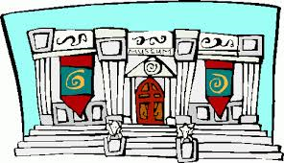
El museo

Slide 4
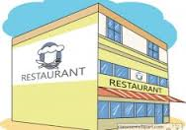
El restaurante

Slide 5
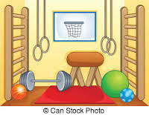
El gimnasio

Slide 6
La biblioteca

Slide 7
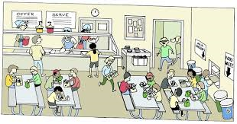
La cafetería

Slide 8
Frases
Preguntas
¿Te gustaría ir a…? ¿Puedes ir a…? ¿Adonde vas para…? ¿Con quién vas a...? | Would you like to go to…? Can you go to…? Where are you going in order to…? Who are you going with...
Respuestas
Me gustaría…. Puedo/No puedo… Voy a…. Voy con… | I would like…. I can/I can’t… I am going to…. I am going with…

Slide 9
¿Te gustaría ir al gimnasio?
¿Puedes ir a la biblioteca?
¿Adonde vas para comer?
¿Con quién vas al restaurante?
Sí, me gustaría ir al gimnasio.
No, no puedo ir a la biblioteca.
Voy a la cafeteria.
Voy con mi familia.

Slide 10
Put it together:
Trabajen con un compañero. Create 4 preguntas and 4 respuestas using the phrases and vocabulary we have learned (include previous lessons as well).
Frases completes- full sentences

Slide 11
Encuesta: Pregunten (ask) a 4 estudiantes
¿Adonde vas para comer?
¿Con quién vas al gimnasio?
¿Con quién vas al parque?
¿Adonde vas para estudiar?

